Slide 1
Global Explorer Camp
环球探索沉浸式夏令营
BOARDING PASS 登机牌
Flight 航班: GR-002
Destination 目的地: 非洲 AFRICA
Date 日期: June 9, 2025 (6/9)
Gate 登机口: Room 101
Passenger 旅客: ________________
Fasten seatbelts! 系好安全带！

Slide 2
📅 护照进度 Passport Progress
Day 1
Day 2
Day 3
Day 4
Day 5
亚洲
Asia
非洲
Africa
欧洲
Europe
美洲
Americas
展览
Exhibition
✓
TODAY!
1 stamp done! 已盖1个章！继续加油！

Slide 3
🎯 今天目标 Today's Goals
深入了解非洲3个国家
🇪🇬
🇰🇪
🇿🇦
埃及 Egypt
肯尼亚 Kenya
南非 S. Africa
学习目标 Learning Targets:
1. 每个国家的基本信息（国旗、首都、人口、语言）
2. 非洲独特的自然景观与野生动物
3. 文化特色与旅行礼节
4. 比较三个国家的异同

Slide 4
🌍 认识非洲 About Africa
🌍
👥
🏜️
54个国家
14亿人口
撒哈拉沙漠
54 Countries
1.4 Billion People
Sahara — 世界最大沙漠
🏞️
🗣️
🦁
尼罗河
2,000+种语言
野生动物天堂
Nile — 世界最长河流
Most Linguistically Diverse!
Big Five + Great Migration
非洲是人类文明的发源地！Africa is the cradle of humanity!

Slide 5
🗺️ 非洲地图 Africa Map
北非
N. Africa
🇪🇬 埃及
Egypt
西非
W. Africa
中非
C. Africa
东非
E. Africa
🇰🇪 肯尼亚
Kenya
🇿🇦 南非
S. Africa
今天我们去这三个国家！Today we visit these 3 countries!

Slide 6
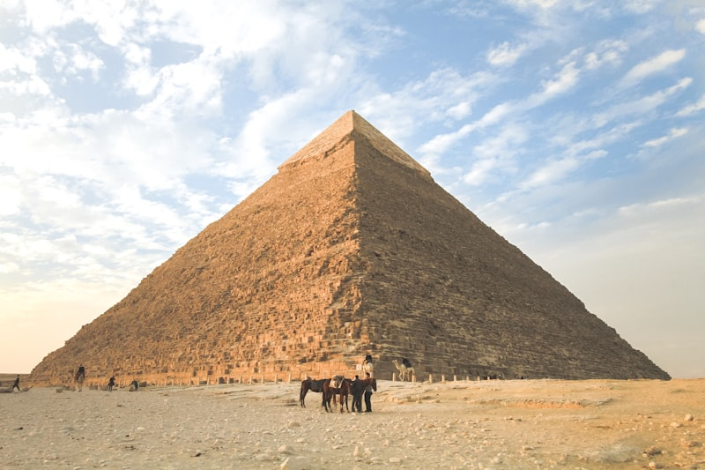
🇪🇬 埃及概览 Egypt Overview
🏴 国旗：红白黑三色 + 金鹰
👥 人口：约1.04亿
🗣️ 语言：阿拉伯语
🏛️ 首都：开罗 Cairo
📏 地跨非洲和亚洲
🏺 四大文明古国之一
🌍 尼罗河流经全境
埃及有5000年的文明史！Egypt has 5,000 years of civilization!

Slide 7
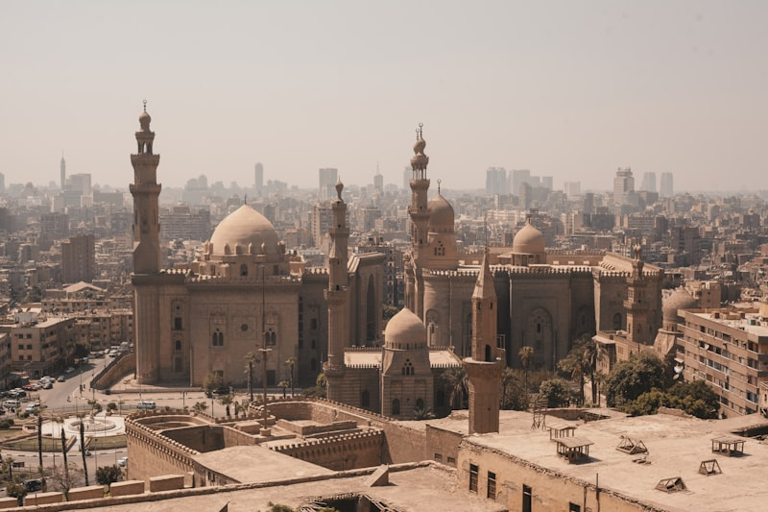
🏛️ 首都：开罗 Capital: Cairo
开罗是埃及的首都
超过2000万人口
非洲最大的城市之一
位于尼罗河畔
阿拉伯文化中心
金字塔就在城市边上！
「开罗」在阿拉伯语里意思是「胜利之城」！

Slide 8
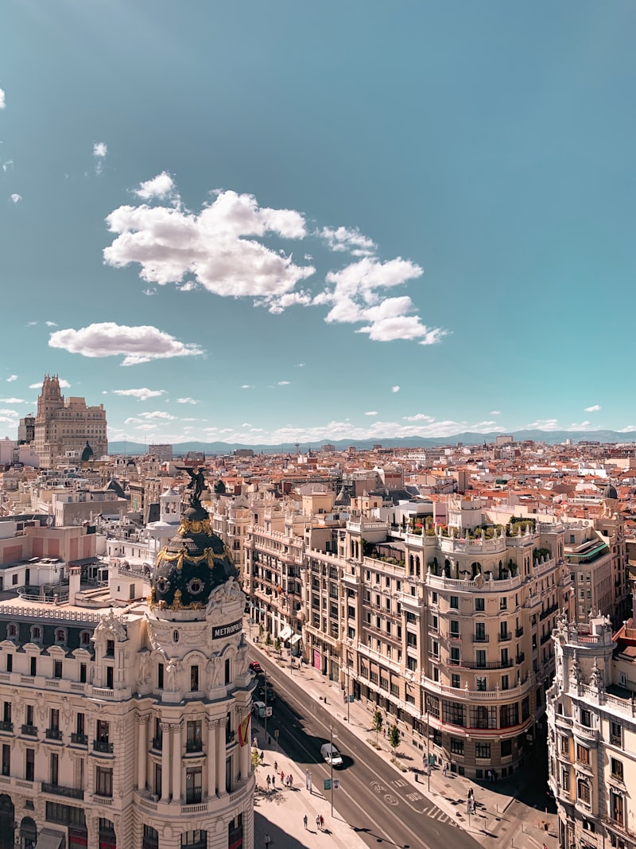
🏺 金字塔与狮身人面像 Pyramids & Sphinx
有4500年历史！
古代世界七大奇迹之一
胡夫金字塔高147米
用230万块石头建成！
每块石头重2.5吨
狮身人面像长73米
至今仍是未解之谜
金字塔是人类最伟大的建筑之一！One of humanity's greatest achievements!

Slide 9
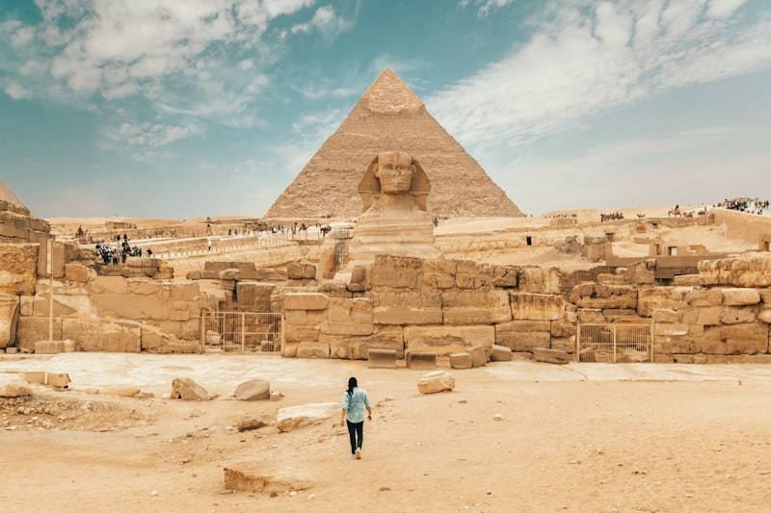
🏞️ 尼罗河 The Nile
世界最长河流：6,650公里！
古埃及文明的摇篮
每年洪水带来肥沃土壤
现在有阿斯旺大坝控制洪水
流经11个非洲国家
从南向北流入地中海
没有尼罗河就没有埃及文明！No Nile, no Egypt!

Slide 10
🍽️ 埃及美食 Egyptian Food
🥣 鹰嘴豆泥 Hummus
中东最受欢迎的酱料，用大饼蘸着吃
🍲 库莎丽 Koshari
埃及国菜！米饭+意面+扁豆+番茄酱
🧆 法拉费尔 Falafel
炸鹰嘴豆丸子，外酥里嫩
🫓 大饼 Pita
每餐必备的主食
🍵 甜茶 Sweet Tea
埃及人特别爱喝加糖的红茶
「你吃过鹰嘴豆泥吗？你觉得好吃吗？」

Slide 11
⚠️ 埃及旅行礼节 Egypt Travel Etiquette
🇪🇬 在埃及旅行要注意：
🤚 用右手吃饭和递东西（左手被认为不干净）
🕌 进清真寺要脱鞋
🌙 斋月期间白天不要在公开场合吃东西
💋 亲脸颊是常见的打招呼方式
👗 穿着要保守，尤其是女性
📸 拍照前要先问许可
🙏 「As-salamu alaykum」= 你好（愿和平与你同在）
尊重伊斯兰文化是在埃及旅行的基本礼节！

Slide 12
✅ 埃及 Check Understanding (1/2)
埃及的首都是哪里？
→ 开罗 Cairo
1
世界最长的河流是什么？
→ 尼罗河 Nile (6,650km)
2
金字塔有多少年历史？
→ 约4,500年
3
胡夫金字塔用了多少块石头？
→ 230万块
4
埃及人说什么语言？
→ 阿拉伯语
5

Slide 13
✅ 埃及 Check Understanding (2/2)
埃及的国菜叫什么？
→ 库莎丽 Koshari
6
进清真寺要注意什么？
→ 要脱鞋
7
用哪只手吃饭和递东西？
→ 右手
8
狮身人面像有多长？
→ 73米
9
尼罗河流经几个国家？
→ 11个
10

Slide 14
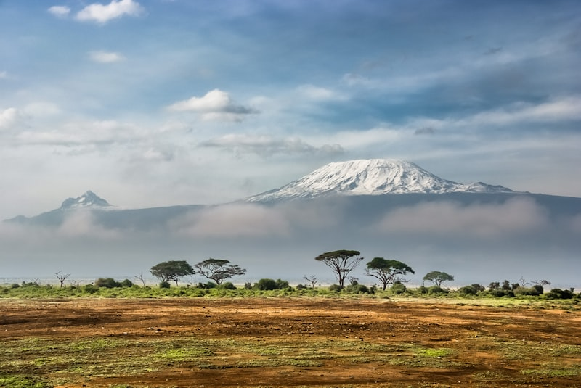
🇰🇪 肯尼亚概览 Kenya Overview
🏴 国旗：黑红绿+马赛盾牌
👥 人口：约5,500万
🗣️ 斯瓦希里语 + 英语
🏛️ 首都：内罗毕 Nairobi
🌍 赤道穿过肯尼亚！
🦁 Safari（野生动物之旅）圣地
🏃 世界长跑冠军的摇篮
肯尼亚被称为「Safari之都」！Kenya is the Safari Capital!

Slide 15
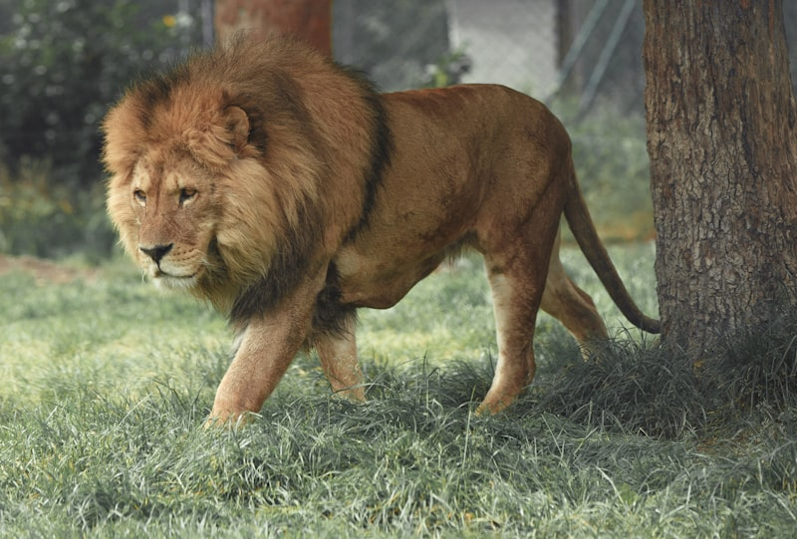
🦁 非洲五大动物 The Big Five
🦁 狮子 Lion
百兽之王，群居动物
🐘 大象 Elephant
陆地最大的动物
🦏 犀牛 Rhinoceros
濒危动物，需要保护
🐆 花豹 Leopard
非洲最神秘的猫科动物
🐃 水牛 Buffalo
非洲最危险的动物之一
在Safari中看到Big Five是最大的愿望！

Slide 16
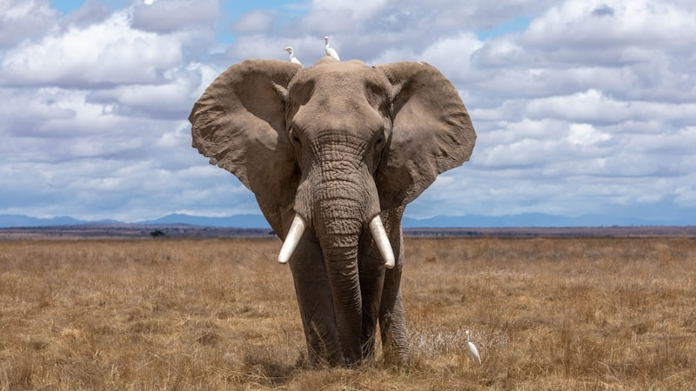
🐘 动物大迁徙 The Great Migration
世界上最壮观的自然景象！
200万只动物参与迁徙
包括角马、斑马、瞪羚
从坦桑尼亚到肯尼亚
马赛马拉是最佳观赏地
每年7-10月最壮观
跨越鳄鱼出没的马拉河！
这是地球上最大的动物迁徙！

Slide 17
🍽️ 肯尼亚美食与文化 Kenya Food & Culture
🍚 乌伽黎 Ugali
玉米面做的主食，像年糕一样
🥩 烤肉 Nyama Choma
肯尼亚最受欢迎的菜！
🫓 恰帕提 Chapati
印度传来的薄饼，非常好吃
🍵 肯尼亚红茶 Kenyan Tea
世界第三大茶叶出口国！
🎭 马赛族文化
马赛族是肯尼亚
最著名的部族
穿红色斗篷
佩戴彩色珠子
跳跃舞：跳得越高
越受尊敬！
半游牧生活
与野生动物共存

Slide 18
⚠️ 肯尼亚旅行礼节 Kenya Travel Etiquette
🇰🇪 在肯尼亚旅行要注意：
👋 Jambo! (你好) — 斯瓦希里语的问候
🤝 长握手表示尊重，不要急着松手
☝️ 不要用手指指着别人，用整只手
🦁 Safari时保持距离，不要下车！
📸 拍当地人之前要先问
🙏 Hakuna Matata! = 没有烦恼！
👴 尊重长者，让长者先吃饭
Hakuna Matata! 在肯尼亚，每天都是美好的一天！

Slide 19
✅ 肯尼亚 Check Understanding (1/2)
肯尼亚的首都是哪里？
→ 内罗毕 Nairobi
1
非洲五大动物是哪五种？
→ 狮子、大象、犀牛、花豹、水牛
2
动物大迁徙有多少只动物？
→ 200万只
3
Jambo是什么意思？
→ 你好！(斯瓦希里语)
4
肯尼亚人说哪两种语言？
→ 斯瓦希里语和英语
5

Slide 20
✅ 肯尼亚 Check Understanding (2/2)
Ugali是用什么做的？
→ 玉米面
6
马赛族的跳跃舞有什么意义？
→ 跳得越高越受尊敬
7
Safari时最重要的规矩是什么？
→ 保持距离，不要下车
8
Hakuna Matata是什么意思？
→ 没有烦恼！
9
什么线穿过肯尼亚？
→ 赤道
10

Slide 21
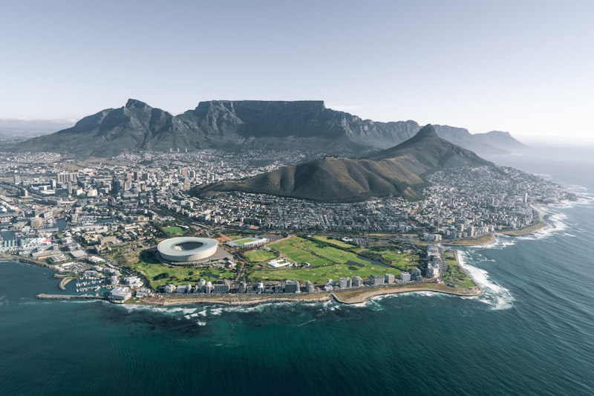
🇿🇦 南非概览 South Africa Overview
🏴 国旗：6种颜色！世界最多
👥 人口：约6,000万
🗣️ 11种官方语言！
🏛️ 3个首都！
(行政/立法/司法各一个)
🌈 彩虹之国 Rainbow Nation
🏔️ 桌山：世界新七大自然奇观
⛵ 好望角在这里！
南非被称为「彩虹之国」因为文化非常多元！

Slide 22
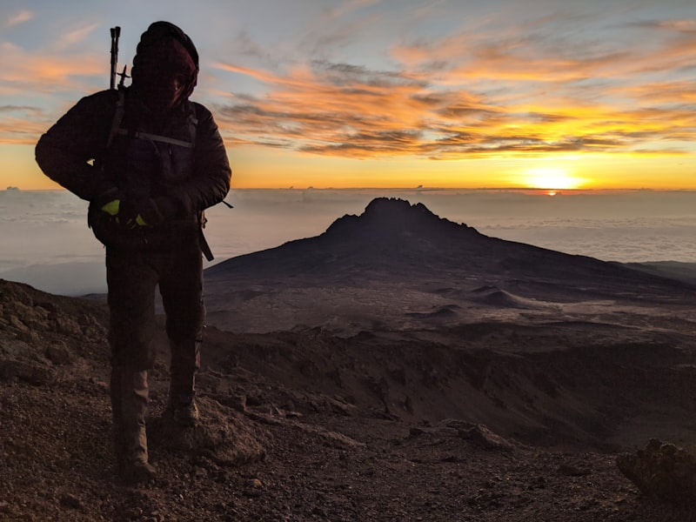
🏔️ 桌山与自然 Table Mountain & Nature
🏔️ 桌山 Table Mountain
山顶像桌子一样平！
世界新七大自然奇观之一
可以坐缆车上去
⛵ 好望角 Cape of Good Hope
非洲大陆的最南端附近
两大洋在这里相遇
🦁 克鲁格国家公园
南非最大的野生动物保护区
南非的自然风光令人叹为观止！Breathtaking nature!

Slide 23
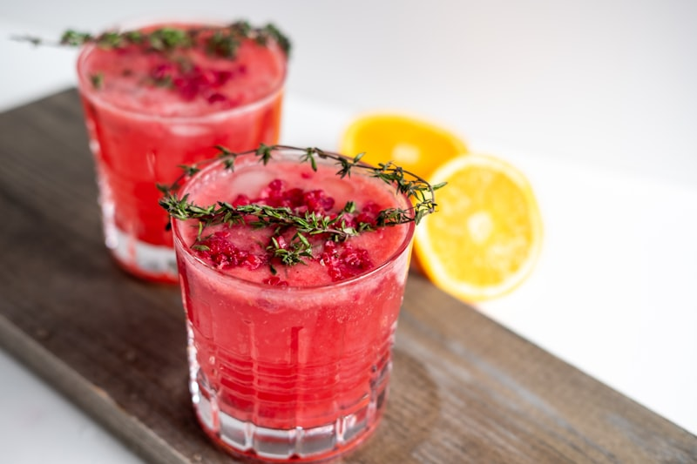
✊ 曼德拉与彩虹之国 Mandela & Rainbow Nation
纳尔逊·曼德拉的故事
为了种族平等奋斗一生
被关在监狱27年！
出狱后当选南非总统
主张和解，不是报复
获得诺贝尔和平奖
为什么叫「彩虹之国」？
11种语言 = 多元文化共存
不同肤色的人和平生活在一起
曼德拉说：「教育是改变世界最有力的武器。」

Slide 24
🍽️ 南非美食 South African Food
🔥 烤肉 Braai
南非人的骄傲！比BBQ更神圣，是社交活动
🥩 干肉条 Biltong
风干的调味肉条，南非最受欢迎的零食
🍚 玉米粥 Pap
和肯尼亚的Ugali类似，南非的主食
🍛 咖喱肉派 Bobotie
南非国菜！咖喱肉+蛋奶冻烤出来
🍵 如意宝茶 Rooibos Tea
只在南非才有的红茶，不含咖啡因！
「在南非，Braai不只是烤肉，是一种生活方式！」

Slide 25
⚠️ 南非旅行礼节 S. Africa Travel Etiquette
🇿🇦 在南非旅行要注意：
👋 Sawubona! (我看见你了) — 祖鲁语的问候
🤝 三步握手：握手→扣拇指→再握手，表示友谊
🌈 尊重多元文化，南非有11种语言
🔥 被邀请去Braai是很大的荣幸！
✊ Ubuntu精神：「我因为你而存在」
😊 南非人非常热情友好
🏞️ 尊重自然，不要随意接近野生动物
Ubuntu: I am because we are! 我因为你而存在！

Slide 26
✅ 南非 Check Understanding (1/2)
南非有几种官方语言？
→ 11种！
1
南非为什么叫「彩虹之国」？
→ 多元文化共存
2
曼德拉被关了多少年？
→ 27年
3
南非有几个首都？
→ 3个！
4
南非国旗有几种颜色？
→ 6种
5

Slide 27
✅ 南非 Check Understanding (2/2)
Braai是什么？
→ 南非烤肉/社交活动
6
桌山的特点是什么？
→ 山顶像桌子一样平
7
Sawubona是什么意思？
→ 我看见你了（祖鲁语问候）
8
Ubuntu是什么意思？
→ 我因为你而存在
9
只在南非才有的茶叫什么？
→ 如意宝茶 Rooibos
10

Slide 28
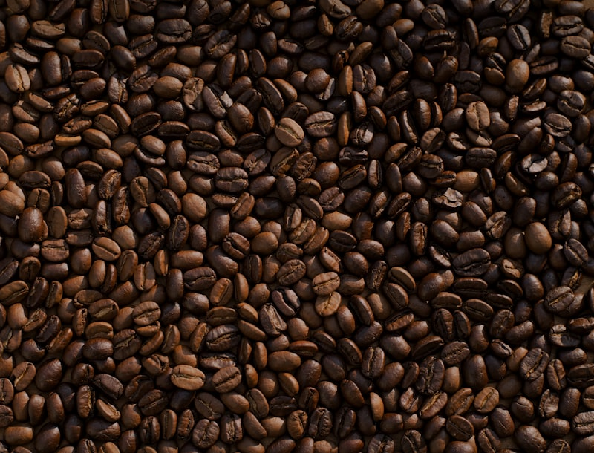
☕ 埃塞俄比亚咖啡的故事 Ethiopian Coffee
☕ 咖啡的发源地！
传说一个牧羊人发现
山羊吃了红色果子后
变得精力充沛、又蹦又跳！
☕ 咖啡仪式 Coffee Ceremony
生豆现烤现磨现煮
要喝三杯才算礼貌
是社交和待客的重要仪式
全世界的咖啡都来自非洲！Coffee comes from Africa!

Slide 29
🎭 Mini Role Play 打招呼练习 (3-5 min)
站起来和旁边的同学练习！Stand up and practice!
🇪🇬
🇰🇪
🇿🇦
埃及 Egypt
肯尼亚 Kenya
南非 S. Africa
亲脸颊 +
「As-salamu alaykum」
长握手 +
「Jambo!」
三步握手 +
「Sawubona!」
尊重每个文化的问候方式！Respect every culture's greeting!

Slide 30
🏆 上午竞赛 Morning Challenge
分组比赛！Team Challenge!
Round 1: 说出3个非洲国家的首都
Round 2: 每个国家的打招呼方式
Round 3: 说出非洲五大动物
Round 4: 用中文介绍一个国家的食物
最快最准确的组得分！

Slide 31
☀️ 下午开始
Afternoon Session
复习 → 对比总结 → 语言学习 → Project Time!

Slide 32
📖 快速复习 Quick Review
说出3个国家 + 每个国家一个特别的礼节
🇪🇬
🇰🇪
🇿🇦
埃及
肯尼亚
南非
特别的礼节：
特别的礼节：
特别的礼节：
___?
___?
___?
「谁能第一个说出来？」Who can answer first?

Slide 33
🌍 非洲三国文化对比 Comparison
🇪🇬 埃及
🇰🇪 肯尼亚
🇿🇦 南非
打招呼
亲脸颊
Jambo!
Sawubona!
语言
阿拉伯语
斯瓦希里语+英语
11种语言
代表食物
库莎丽 Koshari
烤肉 Nyama Choma
烤肉 Braai
特色景点
金字塔
马赛马拉
桌山
有趣的事
狮身人面像
动物大迁徙
彩虹之国
特别的动物
骆驼 🐪
狮子 🦁
企鹅 🐧
三个国家各有特色，你最想去哪个？

Slide 34
🤔 共同点与不同 Similarities & Differences
✅ 共同点 Similarities
❌ 不同点 Differences
都在非洲大陆
都有丰富的野生动物
都重视待客之道
都有独特的美食文化
都有悠久的历史传统
地理位置不同（北/东/南）
语言完全不同
宗教信仰不同
气候差异很大
埃及沙漠/肯尼亚草原/南非温带

Slide 35
🧳 旅行小贴士 Travel Tips Summary
「如果你去非洲旅行，要记住：」
🇪🇬 在埃及
🇰🇪 在肯尼亚
🇿🇦 在南非
用右手吃饭！
进清真寺脱鞋！
斋月不公开吃东西！
说Jambo!
Safari不要下车！
长握手表尊重！
三步握手！
尊重多元文化！
Ubuntu精神！
尊重每个国家的文化是最重要的！Respect every culture!

Slide 36
📝 生词卡 Vocabulary Cards
汉字
拼音 Pinyin
English
汉字
拼音 Pinyin
English
金字塔
jin zi ta
pyramid
迁徙
qian xi
migration
沙漠
sha mo
desert
咖啡
ka fei
coffee
狮子
shi zi
lion
彩虹
cai hong
rainbow
大象
da xiang
elephant
和平
he ping
peace
尼罗河
ni luo he
Nile River
礼节
li jie
etiquette
跟老师一起读！Read with the teacher!

Slide 37
💬 句型练习 Sentence Patterns
「我想去___看___」
I want to go to ___ to see ___
例: 我想去埃及看金字塔
「在___，人们说___打招呼」
In ___, people say ___ to greet
例: 在肯尼亚，人们说Jambo打招呼
「___最有名的是___」
___ is most famous for ___
例: 南非最有名的是彩虹之国
和同伴一起练习！Practice with a partner!

Slide 38
🎭 Role Play 角色扮演 (10-15 min)
「你到了非洲三个国家旅行！」
Round 1: Safari导游
Round 2: 埃及餐厅
Round 3: 南非Braai
介绍Big Five
「看！那是___！」
点菜：「我想吃___」
用右手吃大饼
三步握手 + 说Sawubona
「这是___，很好吃！」
分层 Differentiation
🟢 零基础
🔵 Level 2-3
🟣 Level 4
模仿动作 + 说动物名
「你好！我想看___」+ 做动作
完整对话 + 介绍文化礼节

Slide 39
🎨 Project Time! 护照非洲页
Passport 非洲页 Template
🌎 Where am I?
→ 非洲 (埃及/肯尼亚/南非)
👀 What did I see?
→ 金字塔 / Safari / 桌山
🍜 What did I eat?
→ 库莎丽 / 烤肉 / Braai
🎭 Cultural Discovery
→ 三步握手 / Jambo / Ubuntu
💬 My Sentence
→ 我想去___看___。___最有名的是...
用彩色笔画出你最喜欢的！Draw your favorite!

Slide 40
📊 Project 分层 Differentiated Tasks
🟢 零基础 Beginners
画图 + 写词 (金字塔 / 狮子 / 大象)
🔵 Level 2-3 Intermediate
「I see ___. I eat ___. In Kenya, people say Jambo.」
🟣 Level 4 Advanced
「In Egypt, I saw the Pyramids. They are 4,500 years old!
Mandela was in prison for 27 years. He taught us about peace...」

Slide 41
📄 Project 示范 Example Page
🌍 My Africa Page 我的非洲页
🌎 I visited: 非洲 Africa — 埃及, 肯尼亚, 南非
👀 I saw: 金字塔 Pyramids, 狮子 Lions on Safari, 桌山 Table Mountain
🍜 I ate: 库莎丽 Koshari, 烤肉 Nyama Choma, Braai!
🎭 I learned: 在肯尼亚说Jambo, 在南非说Sawubona, Ubuntu精神
💬 My sentence: 我想去肯尼亚看狮子。南非最有名的是彩虹之国。
🎨 [Draw your favorite animal or landmark here!]

Slide 42
🗣️ 分享时间 Sharing Time
和同伴分享你的非洲页！
Share your Africa page with a partner!
句型提示 Sentence Starters:
「我去了___，看到了___。」
「我最想去___，因为___。」
「在___旅行，要注意___。」
「我觉得最有趣的是___。」

Slide 43
🪪 非洲签证章 Africa Visa Stamp
AFRICA
非洲
✓ VISITED
6/9/2025
埃及 · 肯尼亚 · 南非
恭喜你完成非洲之旅！Congratulations!

Slide 44
✈️ 明天航班
Tomorrow's Flight
Flight 航班: GR-003
Destination 目的地: 欧洲 EUROPE
明天我们去欧洲！
那里有什么著名的建筑？
Tomorrow we fly to Europe! What famous buildings are there?
See you tomorrow, explorers! 明天见，小探险家们！

